Slide 1
ЭТО СОЦИАЛЬНАЯ ИСТОРИЯ музей ретро автомобилей, город Верхняя Пышма

Slide 2
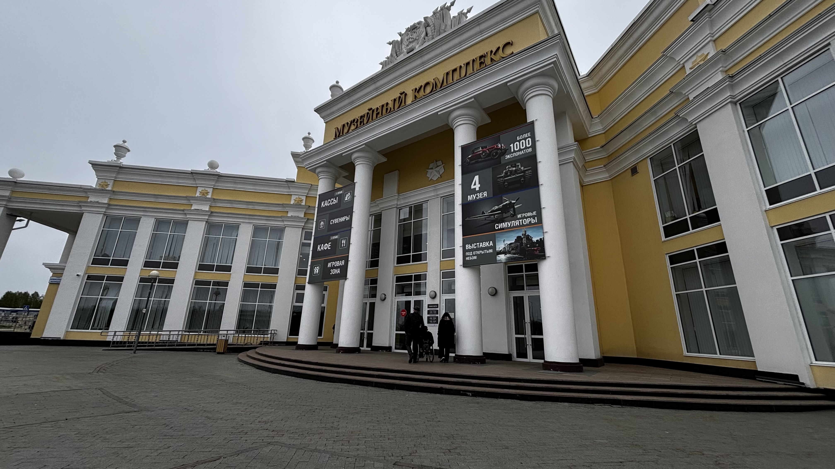
9 июня я пойду на экскурсию музей ретро автомобилей

Slide 3
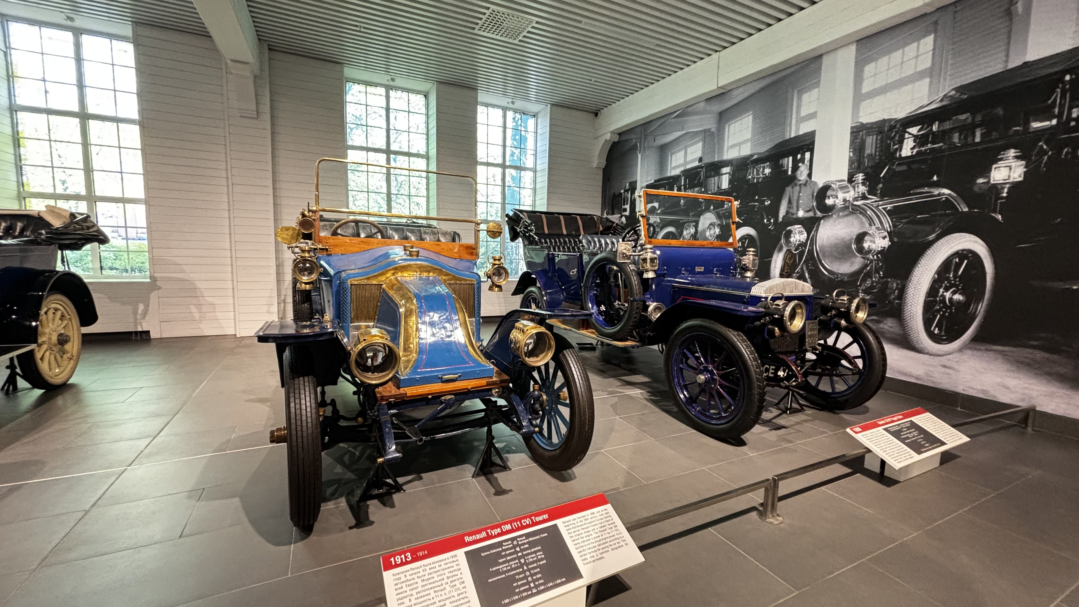
Я буду смотреть выставку ретро автомобилей.

Slide 4
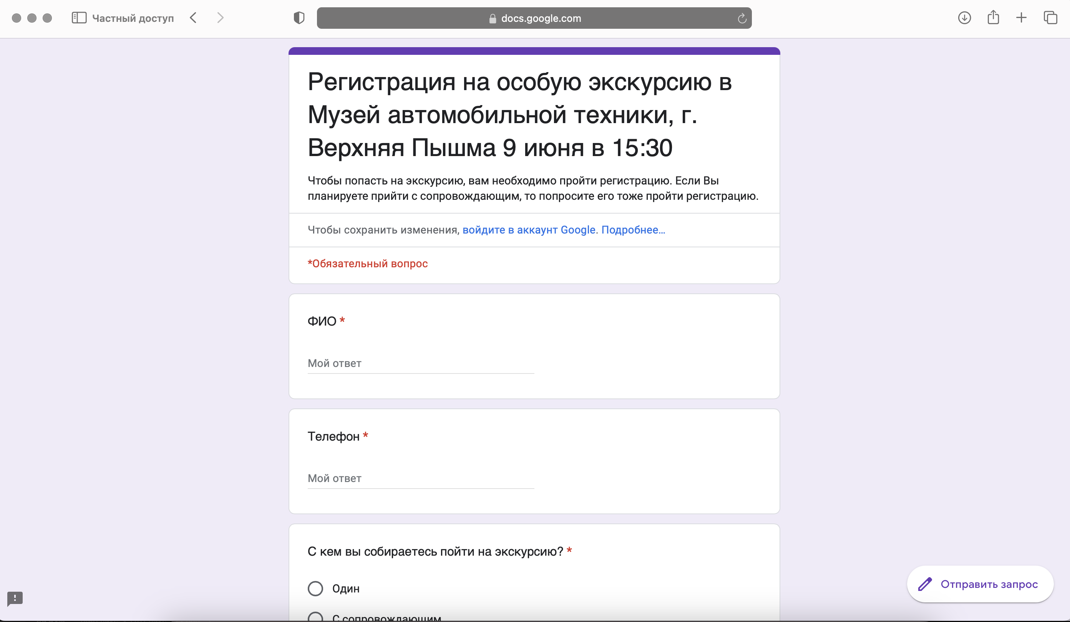
Чтобы попасть на экскурсию, я зарегистрируюсь по ссылке: https://forms.gle/LZLBKoKRrWCqmiZt9

Slide 5
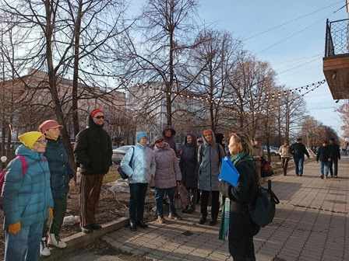
Я приеду в Музей ретро автомобилей 9 июня заранее, за 15 минут до начала экскурсии. Я встречусь со всей группой, кто как и я пойдет на экскурсию у входа в музей. Так выглядит группа:

Slide 6
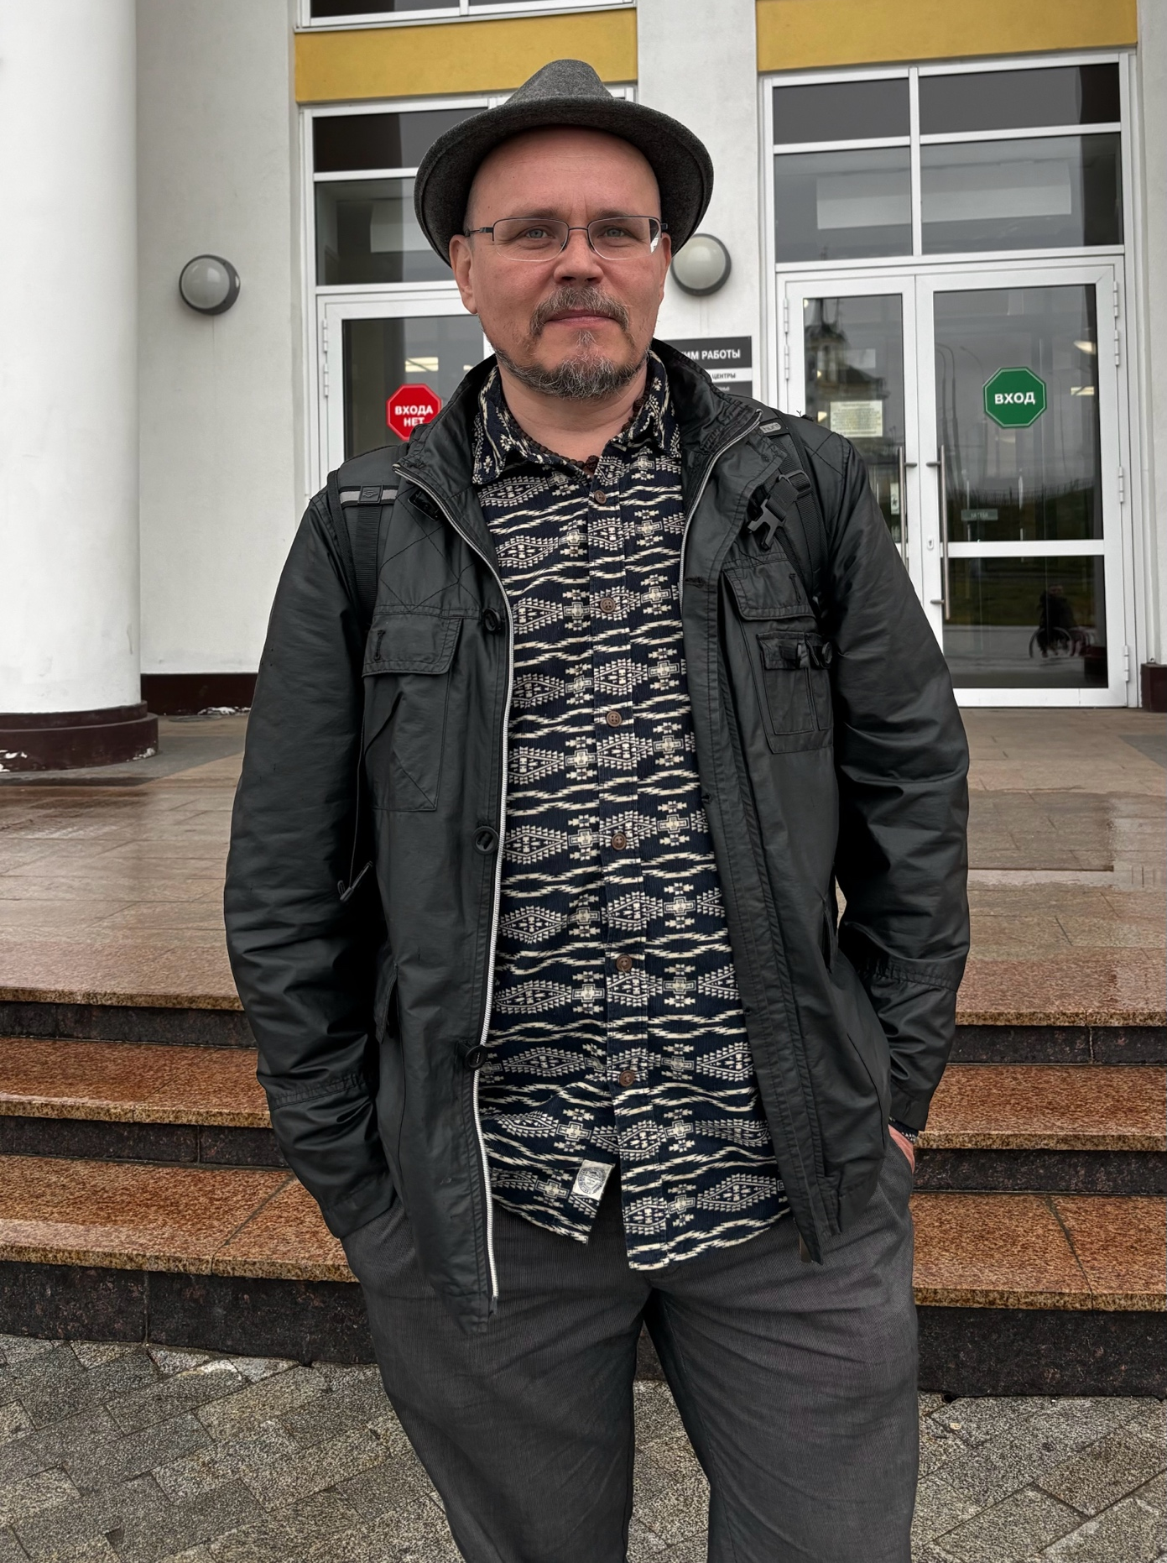
Экскурсия начнется в 15:30. Её будет вести экскурсовод. Так выглядит экскурсовод:
Экскурсовод главный в группе. Экскурсовод будет говорить мне, что делать и куда пойти. Я буду ходить вместе с экскурсоводом и слушать то, что он рассказывает.

Slide 7
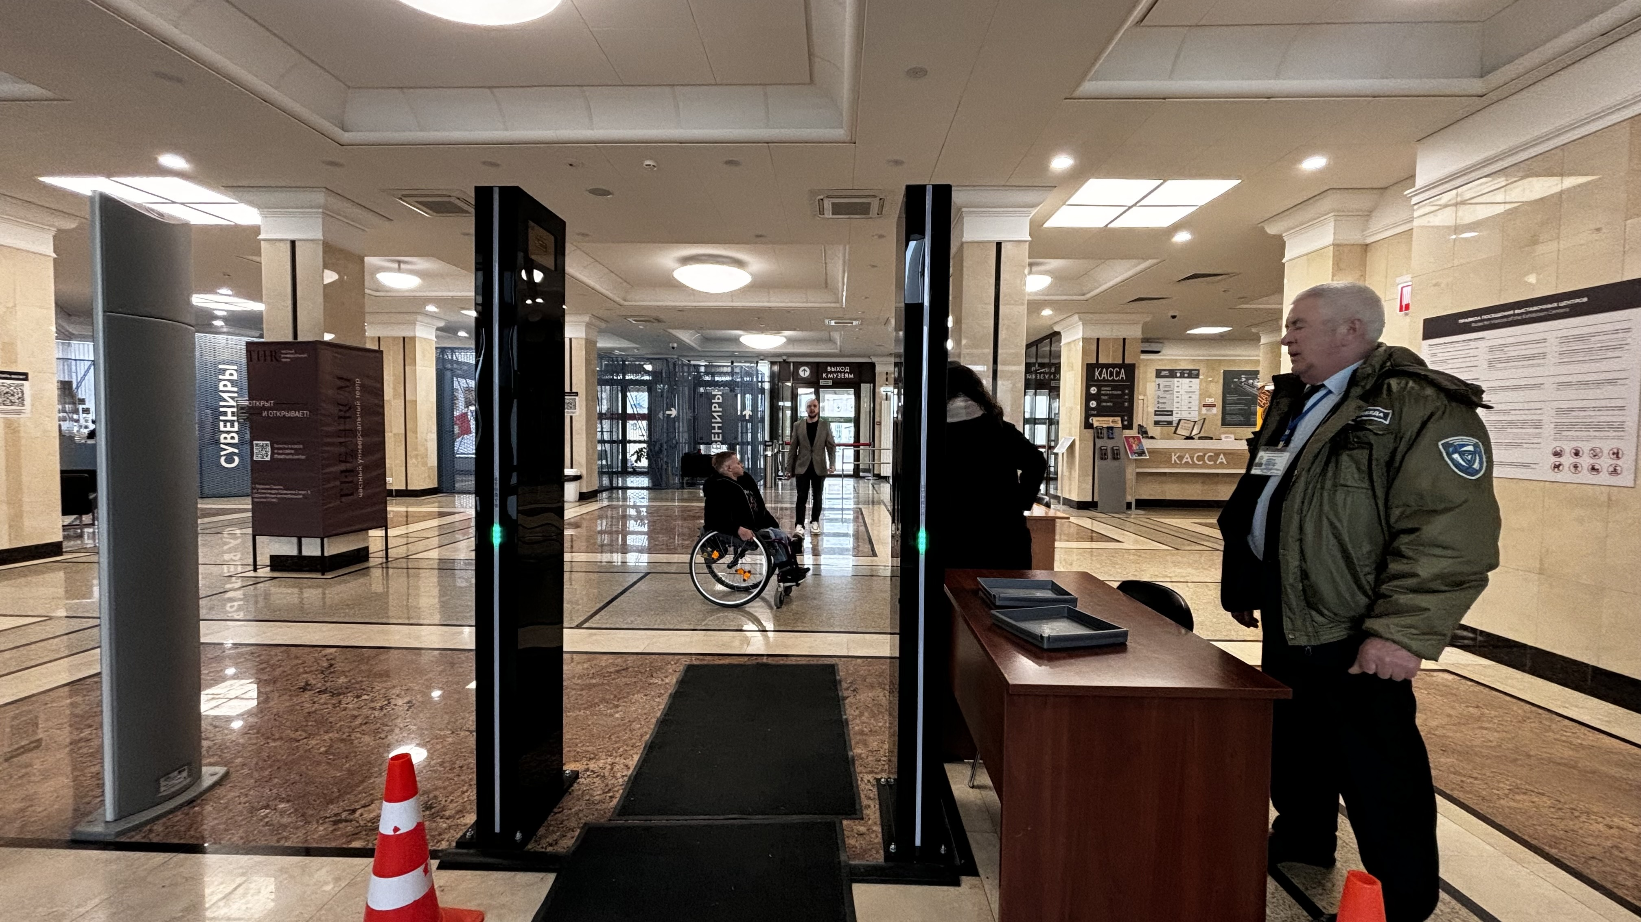
Для того, чтобы попасть в музей, я пройду проходную. Это такое место, где есть охранник и рамка металлодетектора. Рамка может пищать.
Если рамка запищит, я буду спокоен. Я проверю свои карманы, чтобы в них не было ничего металлического и пройду ее еще раз.

Slide 8
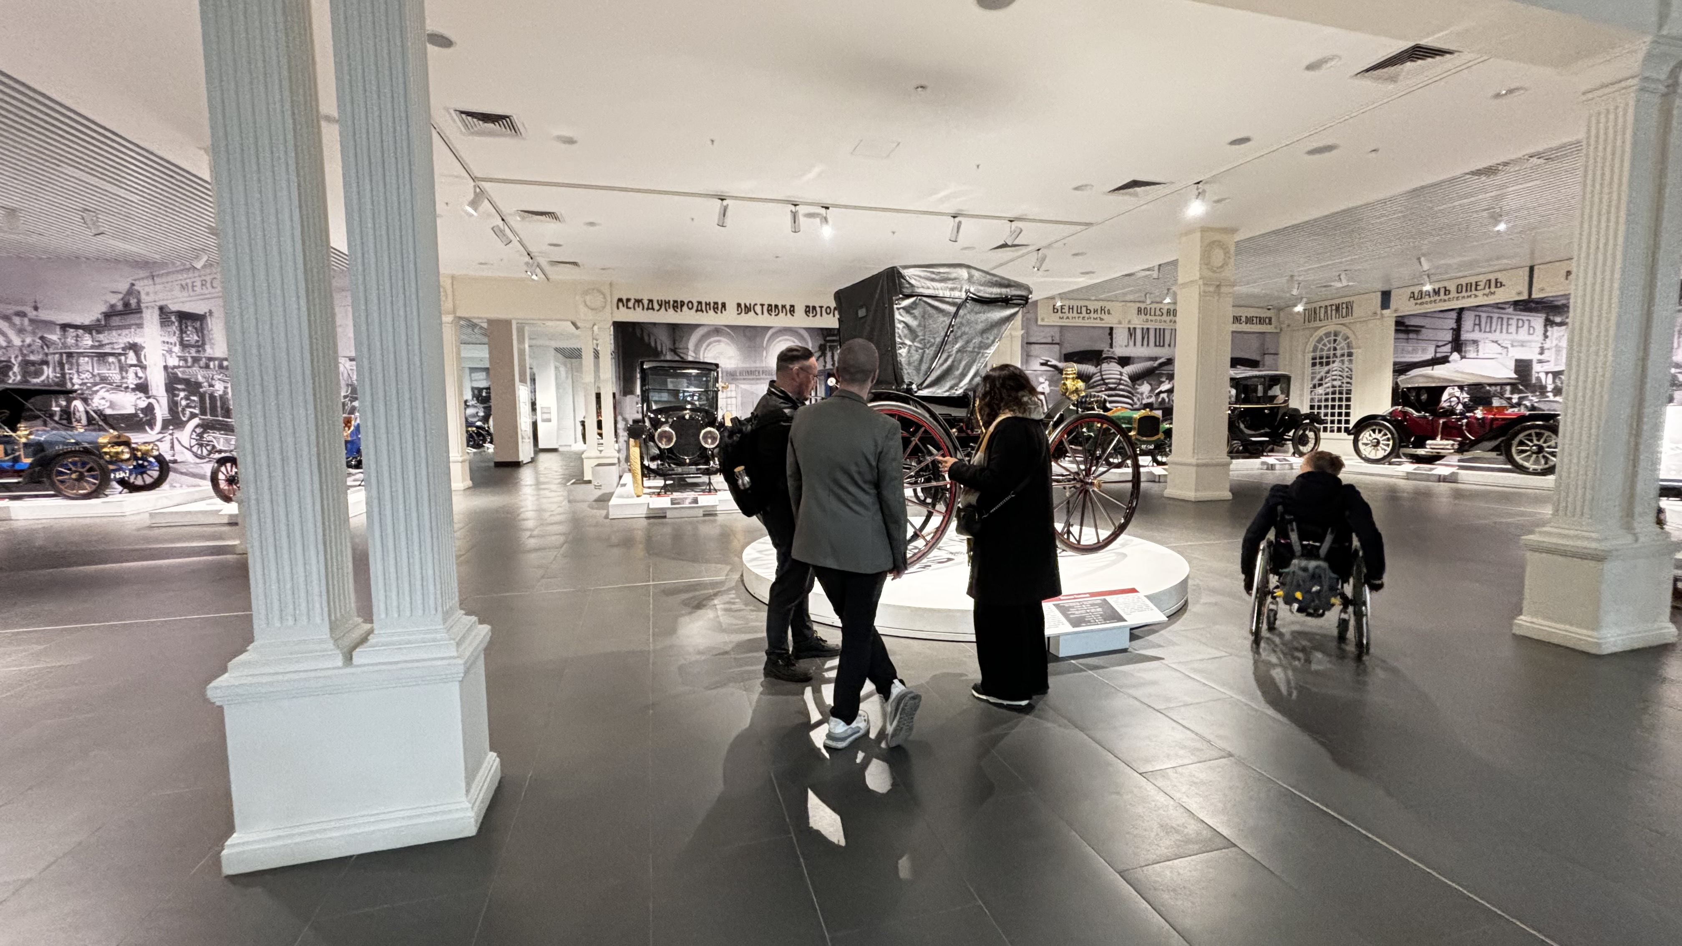
Вместе с группой и экскурсоводом я буду ходить по выставке и смотреть старые машины.
Я буду спокоен. Я буду выполнять указания экскурсовода.
Если я устану, я обязательно скажу друзьям или родителям. Мне помогут.

Slide 9
С нами будут волонтёры.
Волонтёры всегда придут на помощь, если это необходимо.
Волонтёров можно узнать по надписи «волонтёр» на одежде.

Slide 10
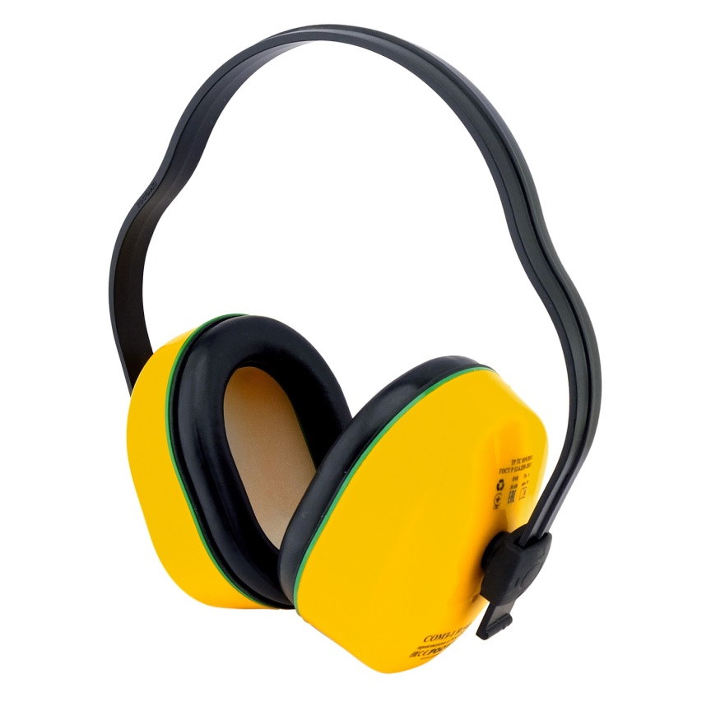
Если звуки вокруг станут громкими и я устану, я попрошу наушники. После экскурсии я обязательно верну наушники.

Slide 11
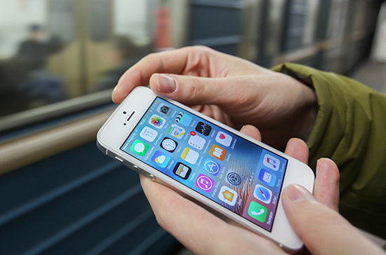
Я возьму с собой свой телефон, чтобы позвонить друзьям и родителям, если потеряюсь.

Slide 12
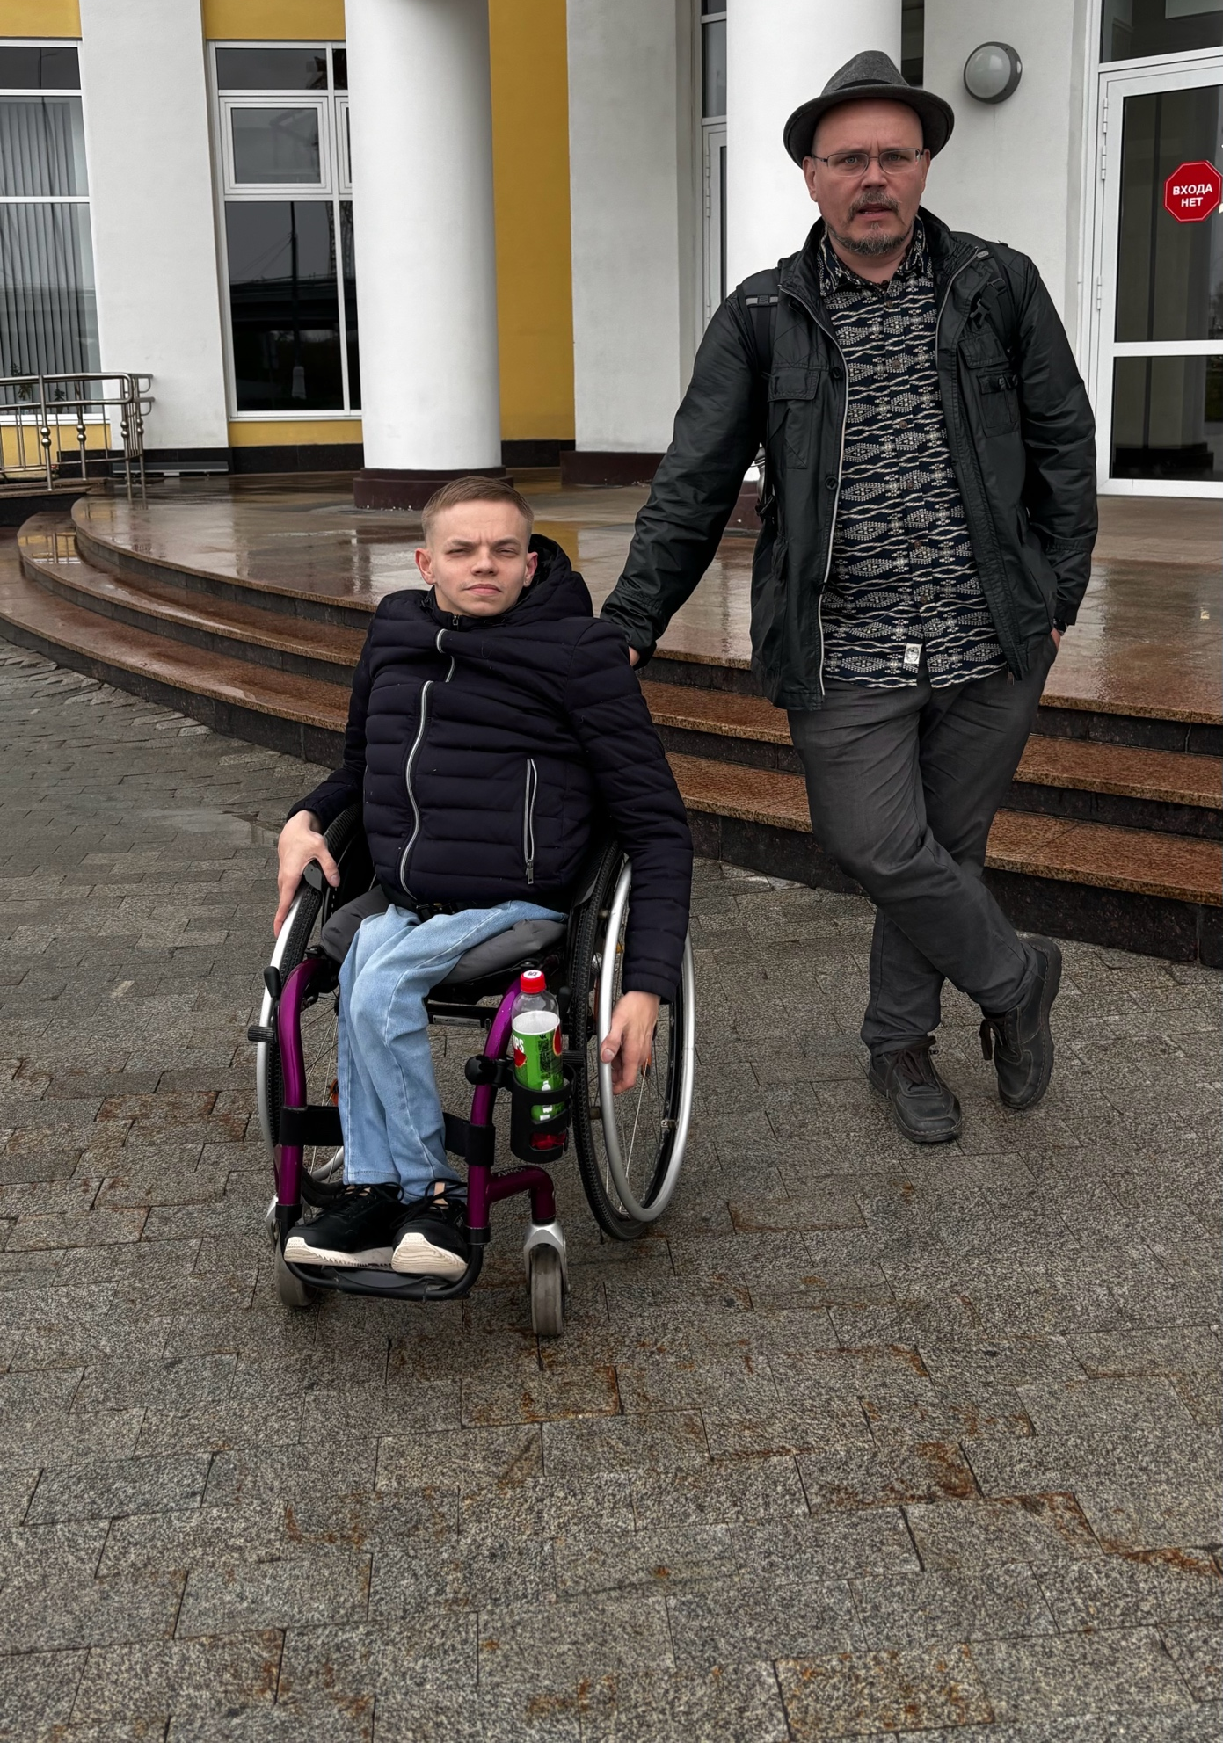
Сегодня я посетил музей ретро автомобилей в Верхней Пышме. Я молодец.

